Slide 1
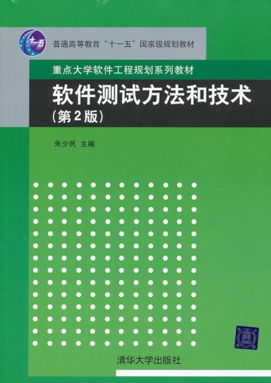
Zhu.Kerry@gmail.com
软件测试方法和技术
第2版
第11章 软件测试自动化

Slide 2
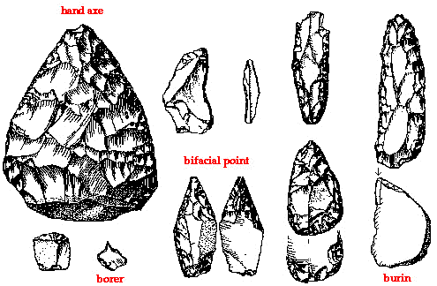
工欲善其事，必先利其器
Zhu.Kerry@gmail.com

Slide 3

第11章 软件测试自动化
Zhu.Kerry@gmail.com
11.1 测试自动化的内涵
11.2 测试自动化实现的原理
11.3 测试自动化的实施
11.4 功能测试工具
11.5 性能测试工具
11.6 安全性测试工具
11.7 缺陷跟踪系统
11.8 管理工具

Slide 4

11.1 测试自动化的内涵
Zhu.Kerry@gmail.com
11.1.1 手工测试的局限性
11.1.2 什么是测试自动化
11.1.3 软件测试自动化的优势

Slide 5

测试面临的问题
Zhu.Kerry@gmail.com
测试用例会越来越多，工作量越来越大，而且许多测试用例会被不断地重复执行。如果由手工来完成，不仅占用很多人力资源，而且工作重复单调，会影响测试人员的积极性，降低测试工作人员的热情… 怎么办？

Slide 6
11.1.1 手工测试的局限性
Zhu.Kerry@gmail.com
通过手工测试（manual test） 无法做到覆盖所有代码路径;
许多与时序、死锁、资源冲突、多线程等有关的错误通过手工测试很难捕捉到
在系统负载、性能测试时，需要模拟大量数据、或大量并发用户等各种应用场合时，也很难通过手工测试来进行
在进行系统可靠性时，需要模拟系统运行十年、几十年，以验证系统能否稳定运行，也是手工测试无法模拟的。
如果有大量（几千）的测试用例，需要在短时间内完成，手工测试又怎么办呢？
测试可以发现错误，并不能表明程序的正确性。

Slide 7
手工测试的局限性 （2）
Zhu.Kerry@gmail.com
自动测试定义软件系统
  功能规格书(Spec)只是从书面上的
  一套软件产品是由一套完整的可运行的测试来定义的
测试所有可能情况将遭遇“组合爆炸”问题
  Win98, WinME, WinNT, Win2k, WinXP, WinXP TablePC Ed, WinXP MediaCenter Ed, Longhorn, etc
  English, German, Japanese, Chinese, Arabic, Thai…
  Office 97, Office2000, Office XP, Office 2003…
  X86 32-bit, Intel 64-bit, AMD 64-bit, Alpha, MIPS…
  SQL Server 6.5, SQL Server 7.0, SQL Server 2000…
  Visual Studio 6, VS .NET, VS .NET 2003, Whidbey…

Slide 8
手工测试的局限性 （2）
Zhu.Kerry@gmail.com
代码全部Code Path测试覆盖也几乎不可能
  每一个if…else…或switch语句就会把情况增加一倍
  许多异常处理代码在正常使用中不会碰到
  许多与时序，死锁，资源冲突，多线程有关的错误很难捕捉到
每一个产品都会有不同的版本外加各自的SP与QFE (Quick Fix Engineering, 又称Hot fix)
  NT4, VS6 SP1~SP5, Windows 2000 SP1-SP4
  VS .NET, SQL Server SP1 – SP3
可重复使用的自动测试对产品未来版本与Service Pack的测试将有事半功倍的效果

Slide 9
11.1.2 什么是测试自动化
Zhu.Kerry@gmail.com
自动化测试 = 测试工具？
用测试工具执行测试的过程？
用工具完成测试任务？
自动化测试（automated test）是相对手工测试而存在的一个概念，由手工逐个地运行测试用例的操作过程被测试工具自动执行的过程所代替。
测试工具的使用是自动化测试的主要特征
让我们先看1-2个例子，动手做一做，获得感性认识

Slide 10
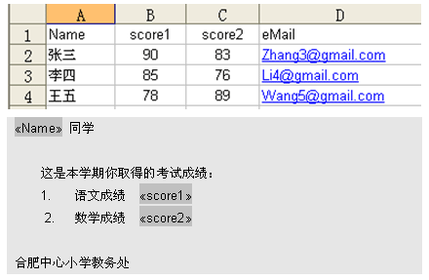
简单的实验
Zhu.Kerry@gmail.com
批处理文件
Word的邮件合并功能
“工具”→“信和邮件”→“邮件合并”

Slide 11
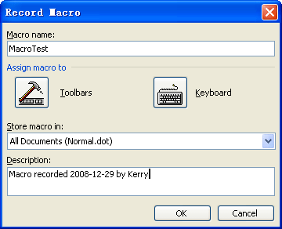
Word中的宏
Zhu.Kerry@gmail.com

Slide 12
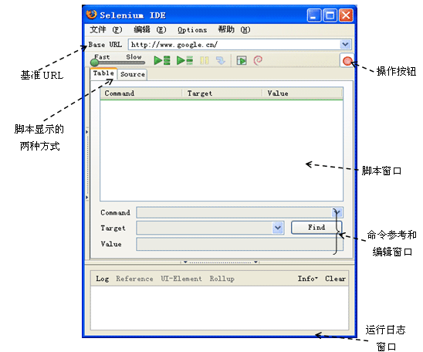
自动化测试的例子（1）
Zhu.Kerry@gmail.com
先下载并安装Selenium IDE
http://seleniumhq.org/projects/ide/

Slide 13
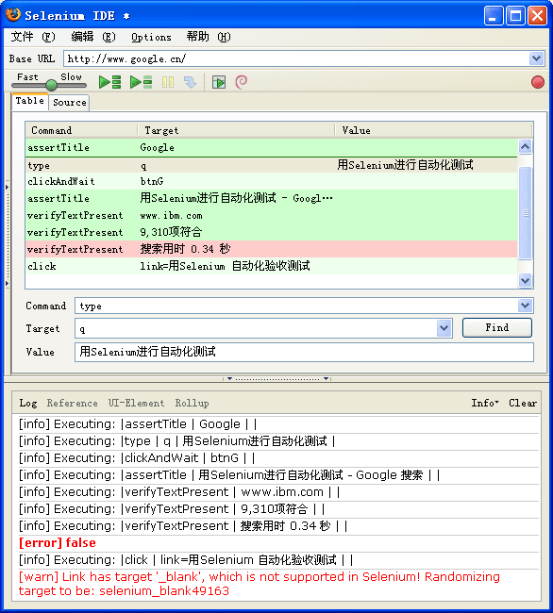
自动化测试的例子（2）
Zhu.Kerry@gmail.com
录制操作
查看脚本
回放脚本

Slide 14
自动化测试 vs. 测试自动化
Zhu.Kerry@gmail.com
自动化测试焦点集中在测试执行，主要是由测试工具自动地完成测试。
测试自动化指“一切可以由计算机系统自动完成的测试任务都已经由计算机系统或软件工具、程序来承担并自动执行”

Slide 15
自动化测试 vs. 测试自动化
http://blog.csdn.net/Kerryzhu
Zhu.Kerry@gmail.com
.
.
.
.
.
.
.
.
.
.
.
.
.
.
.
.
自动化测试
测试工具
测试执行
单项活动
测试自动化
理念
全过程
所有测试活动
包括测试设计
测试管理

Slide 16
11.1.3 软件测试自动化的优势
Zhu.Kerry@gmail.com
自动运行的速度快，是手工无法相比的。
测试结果准确。例如搜索用时及时是0.33秒或0.24秒，系统都会发现问题，不会忽视任何差异
高复用性。一旦完成所用的测试脚本，可以一劳永逸运行很多遍
永不疲劳
可靠
独特的能力

Slide 17
自动化测试带来的好处
Zhu.Kerry@gmail.com
测试周期缩短
更高质量的产品
软件过程更规范
高昂的团队士气
节省人力资源，降低企业成本
充分利用硬件资源，降低企业成本。
表4-2 自动化测试在不同测试阶段的应用

Slide 18


手工测试 vs.自动测试
http://blog.csdn.net/Kerryzhu
Zhu.Kerry@gmail.com
自动测试
手工测试
高效率（速度）
高复用性
覆盖率容易度量
准确、可靠
不知疲劳
激励团队士气
机械、难以发现缺陷
一次性投入大
发现缺陷率高
容易实施
创造性、灵活性
覆盖率量化困难
重复测试效率低
不一致性、可靠性低
依赖人力资源
Notes:
Why do we perform functional testing?
When is functional testing performed?
What problems do we encounter when the entire testing phase is to be tested manually?

Slide 19
正确认识测试自动化
Zhu.Kerry@gmail.com
不现实的期望注定测试自动化的失败
测试自动化能：
  显著降低重复手工测试的时间
  建立可靠、重复的测试，减少认为错误
  增强测试质量和覆盖率
测试自动化不能：
  完全替代手工测试和手工测试工程师
  保证100%的测试覆盖率
  弥补测试实践的不足

Slide 20
各自特点
Zhu.Kerry@gmail.com
软件测试自动化(TA)虽然具有很多优点，但只是对手工测试的一种补充，TA绝不能代替手工测试，有各自的特点：
在系统功能逻辑测试、验收测试、适用性测试、涉及物理交互性测试时，多采用黑盒测试的手工测试方法；
单元测试、集成测试、系统负载或性能、稳定性、可靠性测试等比较适合采用TA；
对那种不稳定软件的测试、开发周期很短的软件、一次性的软件等不适合测试自动化
工具本身并没有想象力和灵活性，根据经验报道，自动测试只能发现15%的缺陷，而手工测试可以发现85%的缺陷；TA工具在进行功能测试时，其准确的含义是回归测试工具，因为工具不能发现更多的新问题，但可以保证对已经测试过部分进行测试的准确性和客观性

Slide 21
11.2 测试自动化实现的原理
Zhu.Kerry@gmail.com
11.2.1 代码分析
11.2.2 对象识别
11.2.3 脚本技术
11.2.4 自动比较技术
11.2.5 测试自动化系统的构成

Slide 22
测试自动化的原理和方法
Zhu.Kerry@gmail.com
代码分析: 类似于高级编译系统，在工具中定义类/对象/函数/变量等定义规则、语法规则等，在分析时对代码进行语法扫描，找出不符合编码规范的地方。
捕获和回放: 代码分析是一种白盒测试的自动化方法，捕获和回放则是一种黑盒测试的自动化方法。
直接编写脚本来操作、控制、验证对象：包括对象识别、脚本技术、对运行结果进行比较

Slide 23
自动化测试的流程举例
http://blog.csdn.net/Kerryzhu
Zhu.Kerry@gmail.com
启动应用
创建脚本
测试报告
记录执行Log
录制对象及其操作
验证测试结果
插入验证点
启动应用、执行脚本
调试脚本
保存脚本
调用脚本

Slide 24
11.2.1 代码分析
Zhu.Kerry@gmail.com
代码的静态分析的关键是建立各种规则，而这种规则的建立是依赖于相应编程语言的语法。如依据EBNF（扩展巴科斯-诺尔范式） 对 Java代码的分析。
参考Parasoft Jtest 或C++test

Slide 25
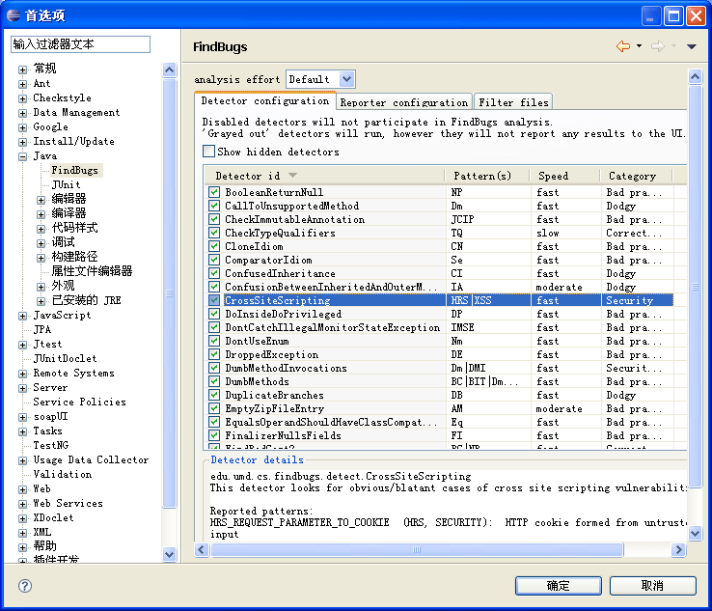
举例
Zhu.Kerry@gmail.com

Slide 26
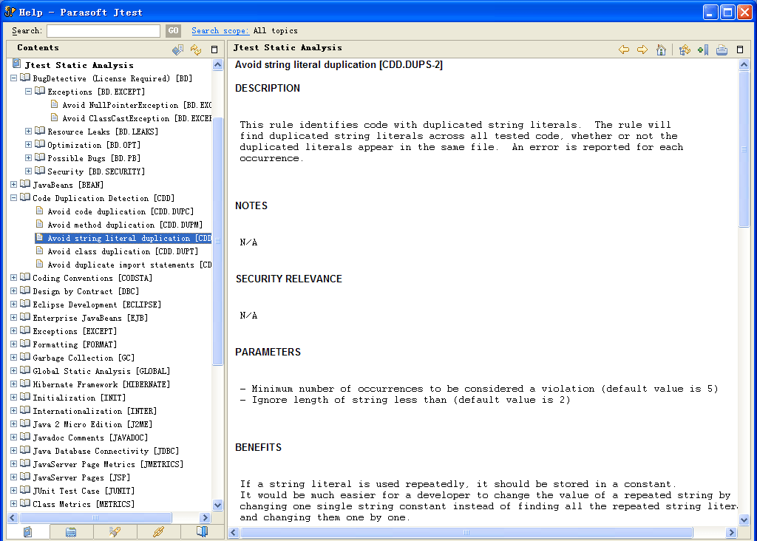
代码扫描
http://blog.csdn.net/Kerryzhu
Zhu.Kerry@gmail.com
编译器
规则
工具

Slide 27
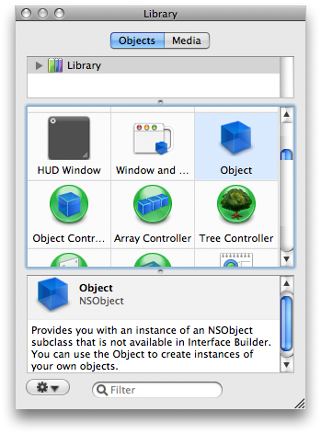
11.2.2 对象识别
Zhu.Kerry@gmail.com
Windows 对象
Mac 对象
Web DOM对象

Slide 28
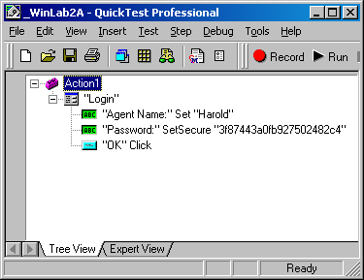
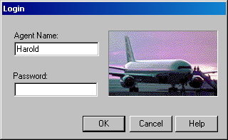
Windows对象识别
http://blog.csdn.net/Kerryzhu
Zhu.Kerry@gmail.com
逻辑名称是对象属性之一的值
数值 用于识别对象名称
Nativeclass: Edit
Attached Text: Agent Name:
Enabled: True
Focused: True
Height: 20
Text: Harold
Width: 119
Notes:
When the developers were creating this system, this
Then again reinforce name, method and value

Slide 29
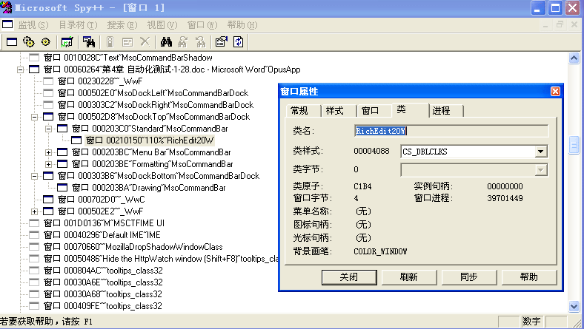
对象识别工具
http://blog.csdn.net/Kerryzhu
Zhu.Kerry@gmail.com

Slide 30
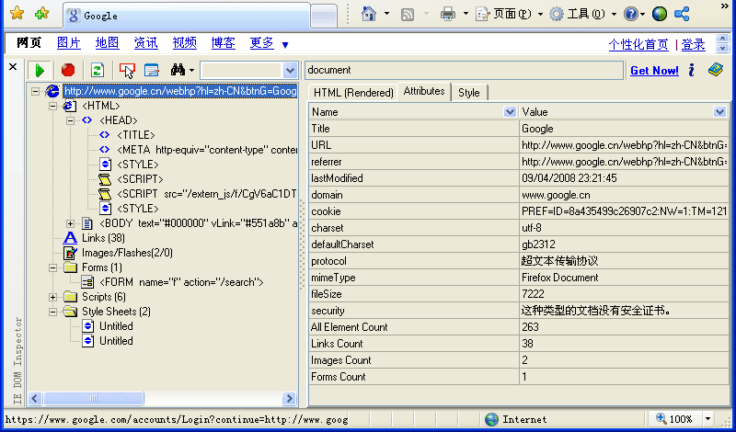
DOM对象的识别
http://blog.csdn.net/Kerryzhu
Zhu.Kerry@gmail.com
IE DOM Inspector

Slide 31
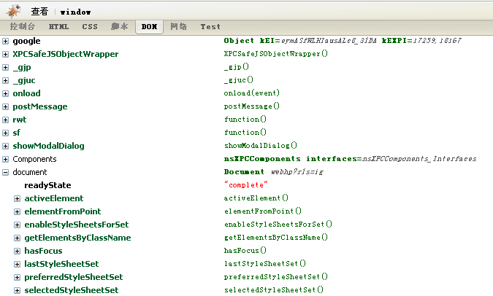
DOM对象识别工具
http://blog.csdn.net/Kerryzhu
Zhu.Kerry@gmail.com
FireBug

Slide 32
11.2.3 脚本技术
http://blog.csdn.net/Kerryzhu
Zhu.Kerry@gmail.com
    线性脚本，是录制手工执行的测试用例得到的脚本，这种脚本包含所有的击键、移动、输入数据等，所有录制的测试用例都可以得到完整的回放。
    结构化脚本，类似于结构化程序设计，具有各种逻辑结构、函数调用功能。
    数据驱动脚本，将测试输入存储在独立的（数据）文件中，而不是存储在脚本中。
    关键字驱动脚本，是数据驱动脚本的逻辑扩张

Slide 33
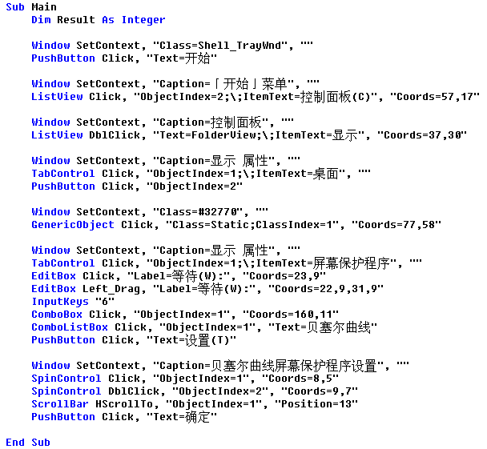
线性脚本
http://blog.csdn.net/Kerryzhu
Zhu.Kerry@gmail.com

Slide 34
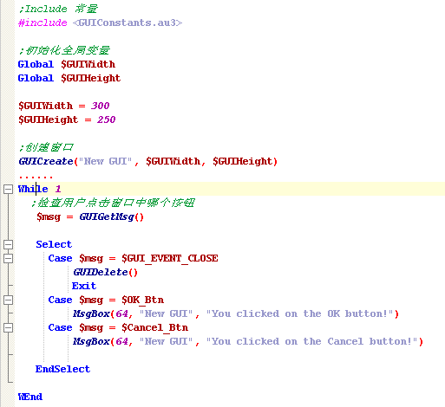
结构化脚本
http://blog.csdn.net/Kerryzhu
Zhu.Kerry@gmail.com

Slide 35
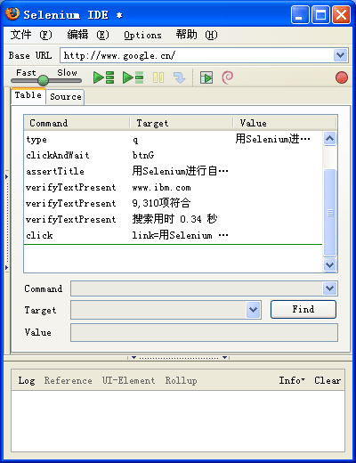
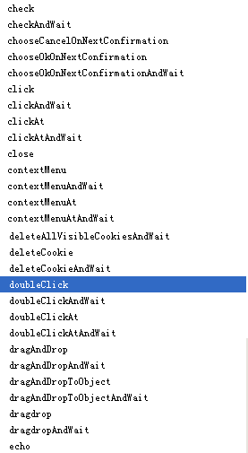
关键字驱动脚本
http://blog.csdn.net/Kerryzhu
Zhu.Kerry@gmail.com

Slide 36
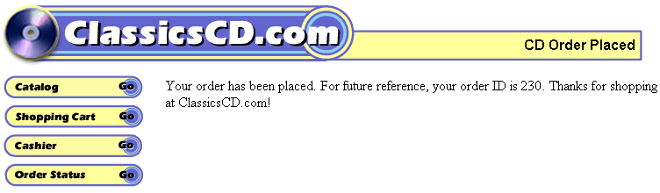


数据驱动测试脚本
http://blog.csdn.net/Kerryzhu
Zhu.Kerry@gmail.com
Test Passes when comparing pattern baseline to dynamic data
Order ID changes with each order placed
Test Fails when comparing static baseline to dynamic data
动态内容匹配
  利用模式匹配技术来验证数据
  如不是验证 “Order ID 230”, 而是 “Order ID ###”
  当验证应用的行为时，考虑了各种不同的合法响应
Notes:
Dynamic Data Validation solves another very common problem with java and web applications.
In many applications, there will be dynamic data that changes with every run of the application. In the case we have here, you can see that every time an order is placed a new order number is generated. Any attempt to compare this order number to a static baseline will result in a test failure.
So how does one validate ever changing data in an application.
<<< CLICK >>>
The answer is to use Pattern Matching technology. Instead of trying to match a dynamic value to a static baseline, you match it to a pattern. In our case here, we match simply against 3 digits. If we get a three digit number, the test passes. This of course is a very simple pattern. Using industry standard Regular Expression notation (common in popular parsing languages such as PERL), you can create any imaginable pattern to validate any imaginable type of dynamic data!

Slide 37
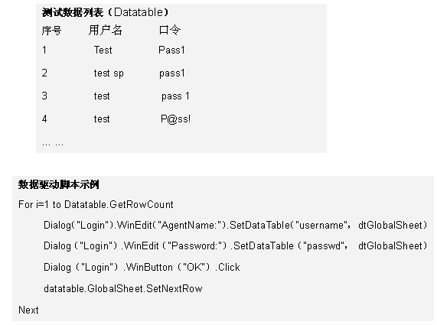
另外一个例子
Zhu.Kerry@gmail.com

Slide 38
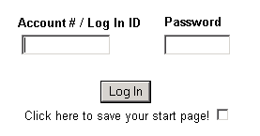
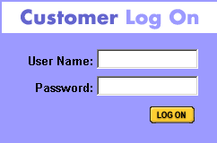


对象映射
http://blog.csdn.net/Kerryzhu
Zhu.Kerry@gmail.com
Version 1.0
Version 2.0
Tester
sees
Tool
sees
?
Determines
Match
?
Notes:
Let’s take a closer look at the ScriptAssure technology. ScriptAssure is the technology that makes test scripts immune to object name changes between software builds. This is a critical feature to reduce script maintenance and increase script reliability.
Here we have two builds of the same application.
<<< CLICK >>>
The scripting tool sees the underlying attributes which allow the tool to uniquely identify the objects being testing. The problem is, when the attributes are changed build to build as the application gets constructed, the test scripts can no longer uniquely identify the object to be tested, thus breaks. In the past, the Tester would need to manually intervene using a GUI Mapper to identify to the script what it is was supposed to test.
<<< CLICK >>>
Unique to Rational, the new technology tool can identify objects even after the identifiers have changed. It uses many different attributes, weighs them proportionately, then uses a sensitivity setting to identify the object. This way, should one or a few properties – such as an object name – change between builds, it can still recognize the correct object.
<<< WAIT FOR CHECK MARK TO APPEAR >>>
The benefit is that even as object properties change between builds, the scripts will still playback. This decreases script failures by making scripts more resilient to change. Of course, all of this translates to less script maintenance and more time for the Tester.

Slide 39
对象库
http://blog.csdn.net/Kerryzhu
Zhu.Kerry@gmail.com
对象库 是本地在测试结构范围内 存储对像信息.
对象库
例如对象 (属性) 包含登陆窗口在记录过程中捕获的:
- Agent Name field
- Password field
- OK button
- Cancel button
- Help button
Notes:
Test Object information is stored in the Object Repository
Add how the ActiveScreen capture level affects the contents of the OR
Include a class activity

Slide 40
测试自动化成本/收益分析
Zhu.Kerry@gmail.com
结构 | 成本 | 收益 | 净收益
Recording and Playback | 8.3 | 11 | 2.7
Data-driven structure using datapools | 8.4 | 18 | 9.6
Framework structure | 9.8 | 15 | 5.2
Framework / data-driven (hybrid) structure focusing on views of the application and using datapools | 11.6 | 19 | 7.4

Slide 41
11.2.4 自动比较
http://blog.csdn.net/Kerryzhu
Zhu.Kerry@gmail.com
静态比较和动态比较，
简单比较和复杂比较，
敏感性测试比较和健壮性测试比较，。
比较过滤器

Slide 42
Web验证命令的示例(Selenium)
Zhu.Kerry@gmail.com
验证点命令 | 对象 | 值
verifyTitle | My Page
verifyValue | nameField | John Smith
verifySelected | dorpdown2 | value=js*123
verifyTextPresent | You are now logged in
verifyAttribute | txt1@class | bigAndBlod
verfyVisible | postcode

Slide 43
客户端验证点（Rational Robot）
http://blog.csdn.net/Kerryzhu
Zhu.Kerry@gmail.com
Syntax of WindowVP function:
Result = WindowVP (action%, recMethod$, parameters$)
[action can be one of following values]
CompareImage
CompareMenu
CompareProperties
Exists/DoesNotExist
…
WindowVP (CompareImage, "Caption=Paint", "VP=PICT1A")
This function returns 1 if the action performed passes
Return 0 if the action performed fails.
ComboBoxVP
EditBoxVP
FileVP
HTMLLinkVP
HTMLDocumentVP
ListViewVP
WindowVP
JavaListViewVP

Slide 44
11.3 测试自动化的实施
Zhu.Kerry@gmail.com
11.3.1 测试工具的分类
11.3.2 测试工具的选择
11.3.3 测试自动化普遍存在的问题
11.3.4 自动化测试的引入和应用

Slide 45
11.3.1 测试工具的分类
Zhu.Kerry@gmail.com
根据测试方法不同，分为白盒测试工具和黑盒测试工具、静态测试工具和动态测试工具等。
根据工具的来源不同，分为开源测试工具（多数是免费的）和商业测试工具、自主开发的测试工具和第三方测试工具等。
根据测试的对象和目的，分为单元测试工具、功能测试工具、性能测试工具、测试管理工具等

Slide 46
更细的分类
http://blog.csdn.net/Kerryzhu
Zhu.Kerry@gmail.com
静态测试工具
- 扫描分析：Findbugs, JTest/C++Test
- 规则定义
动态测试工具
- 内存检测工具
- 录制/回放工具
- 负载测试工具
- 监控工具

Slide 47
11.3.2 测试工具的选择
http://blog.csdn.net/Kerryzhu
Zhu.Kerry@gmail.com
需求，自己特定的需求
开源、商业、自己开发？
功能
成熟度
运行环境
支持、服务
价格

Slide 48

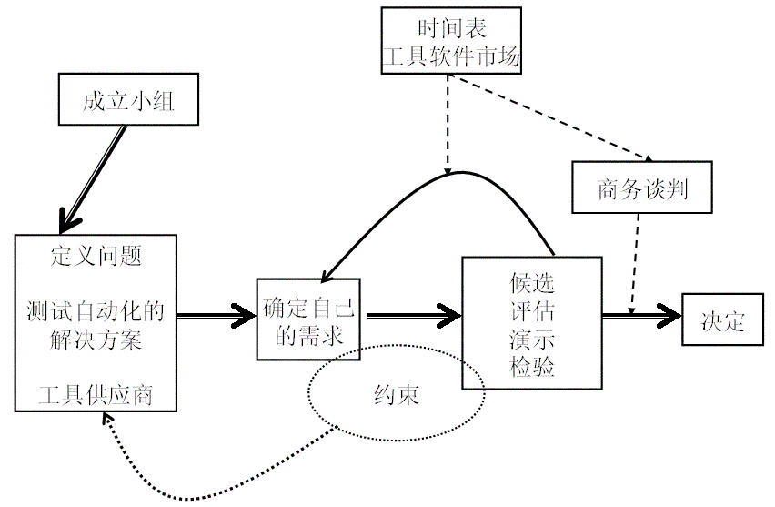
选择流程
http://blog.csdn.net/Kerryzhu
Zhu.Kerry@gmail.com

Slide 49
11.3.3 测试自动化普遍存在的问题
http://blog.csdn.net/Kerryzhu
Zhu.Kerry@gmail.com
不正确的观念或不现实的期望
缺乏具有良好素质、经验的测试人才
测试工具本身的问题影响测试的质量
测试脚本的质量低劣
没有进行有效的、充分的培训
没有考虑到公司的实际情况，盲目引入测试工具
没有形成一个良好的使用测试工具的环境
其它问题

Slide 50
测试自动化项目的本质
Zhu.Kerry@gmail.com
测试自动化项目本质上是软件开发项目
一个测试自动化项目必须具有：
  清晰定义并严格实施的过程
  来自组织各级的支持
  周密的计划
  具体的设计和架构

Slide 51
对策
http://blog.csdn.net/Kerryzhu
Zhu.Kerry@gmail.com
正确的认识
找准测试自动化的切入点
把测试脚本开发纳入整个软件开发体系
软件程序开发和测试自动化不可分离
资源的合理调度
测试自动化依赖测试流程和测试用例
降低测试自动化的投入、提高其产出

Slide 52
11.3.4 自动化测试的引入和应用
Zhu.Kerry@gmail.com
找准测试自动化的切入点
把测试开发纳入整个软件开发体系
测试自动化依赖测试流程和测试用例
软件测试自动化的投入较大
进行资源的合理调度

Slide 53
自动化测试工作流程
Zhu.Kerry@gmail.com
1
2
3
4
计划
创建
核实 和 提高
整合
计划自动化测试
纪录用户操作形成基本测试
对 回放 和 测试提高自动化测试
运行多种测试检查数据流
收集测试信息
建立基本测试
提高基本测试
整体测试
测试需求是什么？
那里能得到用到的数据？
关联数据
建立综合的测试场景
纪录用户的操作
核实成功回放
插入测试点
驱动测试数据
Notes:
We learned steps 1, 2 and 3 in the Fundamentals course. We will add unto this process a fourth step which is to correlate data and integrate the SAP tests.

Slide 54
测试自动化的基本结构
Zhu.Kerry@gmail.com
文件服务器
Build系统编译
机房
拷贝测试文件
软件包
拷贝测试结果
数据库服务器
控制程序
分派工作
获取测试任务、数据
发布指令
分派工作
Web服务器
客户端
更新
显示
查询结果

Slide 55
11.4 功能测试工具
Zhu.Kerry@gmail.com
11.4.1 关键特性
11.4.2 Selenium及其应用
11.4.3 Web功能测试工具
11.4.4 AutoIT及其客户端测试工具
11.4.5 嵌入式测试工具

Slide 56
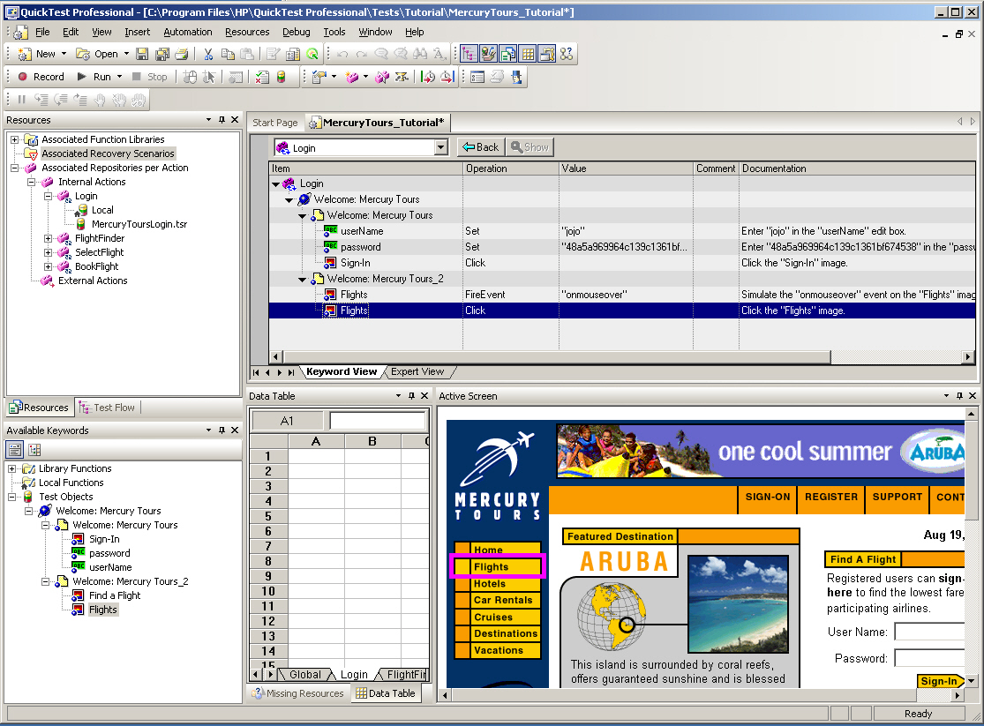
示例：QTP
Zhu.Kerry@gmail.com

Slide 57
GUI测试工具步骤
Zhu.Kerry@gmail.com
录制测试脚本
编辑测试脚本
调试脚本
执行
结果分析
对象识别
加验证点
优化脚本
验证
确定缺陷

Slide 58
11.4.1 关键特性
Zhu.Kerry@gmail.com
支持的脚本语言是VBScript
能引用外部的VBS代码库
支持录制和回放的功能
提供对象识别工具
支持多种方法来识别对象
支持抽象层和对象库
支持数据驱动、关键字驱动测试
脚本编辑器支持两种视图
支持描述性编程

Slide 59
关键特性 （2）
Zhu.Kerry@gmail.com
支持各种类型的验证点
设置环境变量
错误现场恢复
测试结果有多种状态
提供调试环境，以及分布式、跨平台执行环境
对外提供了大量的API和对象、插件
容错处理机制
命令行方式运行测试脚本
支持远程代理程序的运行

Slide 60
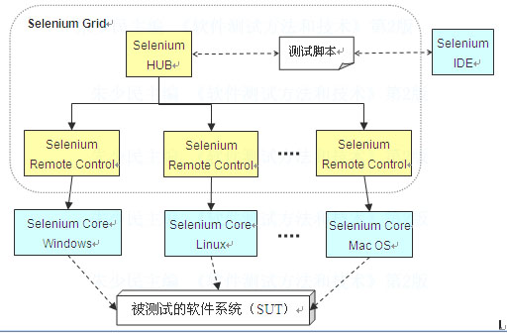
11.4.2 Selenium及其应用
Zhu.Kerry@gmail.com

Slide 61
Selenium及其应用
Zhu.Kerry@gmail.com
适合Web应用的测试，可直接运行在浏览器之上，所见即所得
跨平台，支持多操作系统和多种浏览器
支持分布式应用的测试，构造一个完整的解决方案
支持两种开发脚本的模式test runner （HTML文件）和 driven（脚本语言编写
支持多种脚本语言，包括Java、C#、PHP、Perl、Python 和 Ruby等

Slide 62
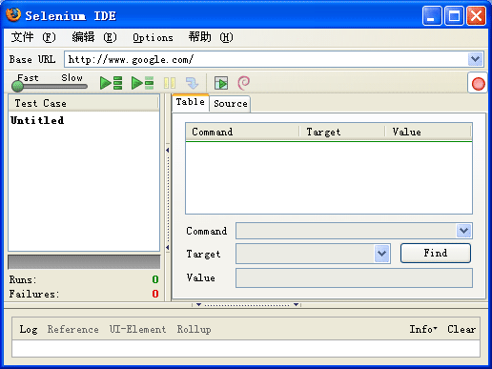
IDE 界面
Zhu.Kerry@gmail.com

Slide 63
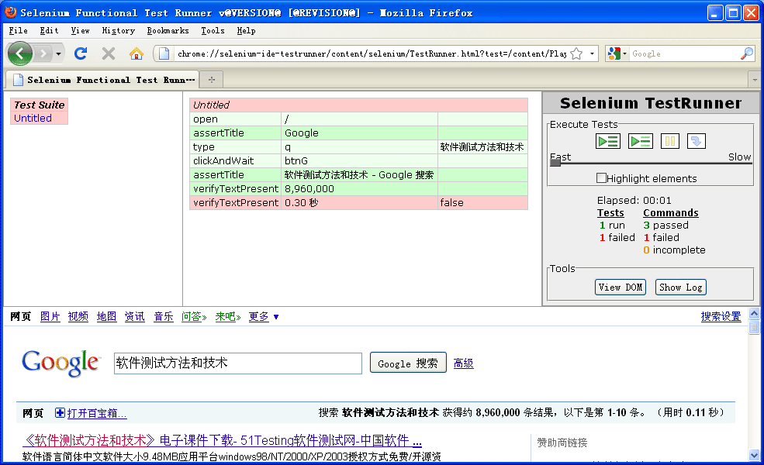
操作演示
Zhu.Kerry@gmail.com
录制测试脚本
执行测试脚本
测试结果

Slide 64
Test runner vs. 驱动模式脚本
Zhu.Kerry@gmail.com
HTML
表格方式
关键字驱动脚本
Java/C#/…
强大、灵活
与 xUnit 集成

Slide 65
Selenium测试用例开发
Zhu.Kerry@gmail.com
主文件： TestRunner.html/TestRunner.hta
Test suite /case文件
引擎库js文件
user-extensions.js

Slide 66
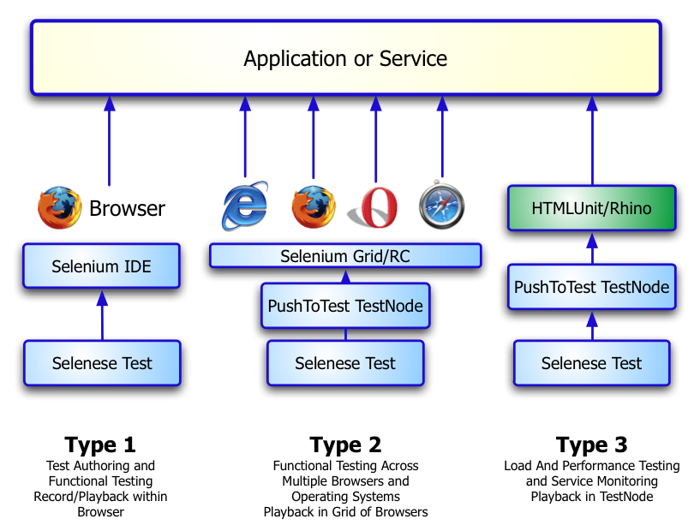
Selenium执行模式

Slide 67
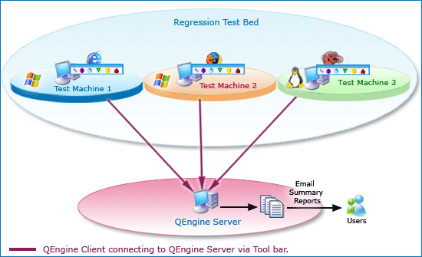
11.4.3 Web功能测试工具
Zhu.Kerry@gmail.com
基于Web应用的测试工具主要进行链接检查、HTML检查、Web功能和Web站点安全性等各个方面的测试。

Slide 68
常见的Web功能测试工具
Zhu.Kerry@gmail.com
开源的Web功能测试工具
MaxQ、Canoo WebTest、Slimdog、WatiR、WatiN、WatiJ、FIT
商业的Web功能测试工具
Parasoft WebKing、SOAPtest、WebCheck、…

Slide 69
11.4.4 AutoIT及其客户端测试工具
Zhu.Kerry@gmail.com
文件与目录 | 详细信息
AutoIt3.exe | 主程序，可以解释运行UniCode版本的脚本文件。
AutoIt.exe | 主程序，可以解释运行ANSI版本的脚本文件。
AU3Info.exe | AutoIt窗口信息工具(AutoIt Window Info Tool),识别GUI对象。
Aut2Exe/Aut2ExeA.exe | 用于将au3脚本（UniCode/ANSI版本）编译成exe可执行文件
Include | 官方提供的库文件，提供开发脚本时所需的各种函数。
AutoItX | 可以被嵌入到其它工具和语言中去，包含DLL 版本的 AutoIt v3以及ActiveX/COM 和 DLL 界面
SciTe | AutoIT的脚本编辑器

Slide 70
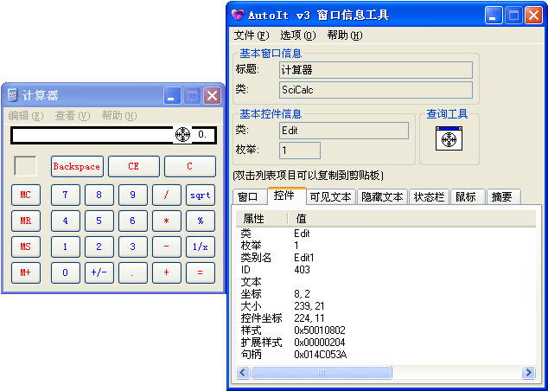
窗口信息工具
Zhu.Kerry@gmail.com

Slide 71
其它客户端测试工具
Zhu.Kerry@gmail.com
开源的客户端功能测试工具
Twist、AutoHotKey、 Abbot、 Squish、 Sahi、WebInject、Tagit、…
商业的客户端功能测试工具
HP QTP、IBM Rational Functional Tester、Robot、 Compuware Test Partner、 Segue SilkTest、 AdventNet Qengine、 Oracle Empirix e-Test Suite

Slide 72
11.4.5 嵌入式测试工具
Zhu.Kerry@gmail.com
实时地将测试信息通过网线/串口传到宿主机（Host）上，并实时在线地显示。因此，对源代码的插装和目标机上的信息收集与回传成为嵌入式测试工具要解决的关键问题
Applied Microsystems公司的CodeTest
LDRA 公司的Testbed、 RTInsightPro
IBM Rational Test RealTime（RTRT）
TeleLogic公司 Logiscope
GammaRay系列产品
Lynx Real－Timesystems公司 LynxInsure++
ElviorLtd公司的MessageMaster

Slide 73
11.5 性能测试工具
Zhu.Kerry@gmail.com
11.5.1 JMeter及其应用
11.5.2 性能测试工具的主要特性
11.5.3 常见的性能测试工具

Slide 74
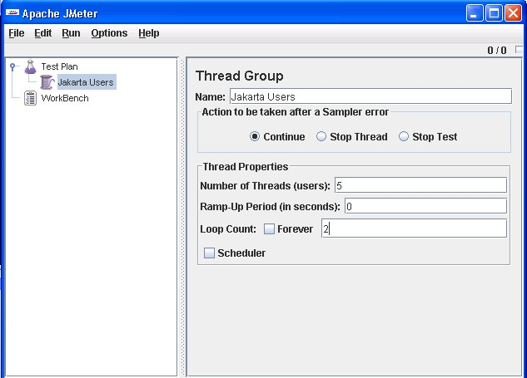
11.5.1 JMeter及其应用
Zhu.Kerry@gmail.com

Slide 75
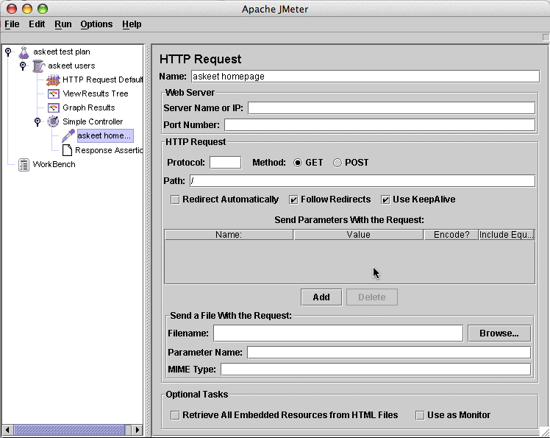
JMeter-2
Zhu.Kerry@gmail.com

Slide 76
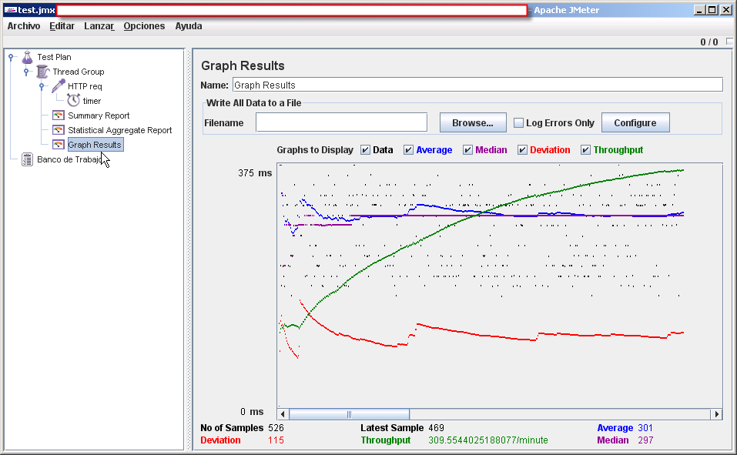
JMeter-3
Zhu.Kerry@gmail.com

Slide 77
11.5.2 性能测试工具的主要特性
Zhu.Kerry@gmail.com
能模拟实际用户的操作行为，记录和回放多用户测试中的事务处理过程，自动生成相应的测试脚本
能针对脚本进行修改，增加逻辑控制、完成参数化和数据关联
可以设置不同的应用环境和场景，通过虚拟用户执行相应的测试脚本
通过系统监控工具获得系统性能的相关指标的值

Slide 78
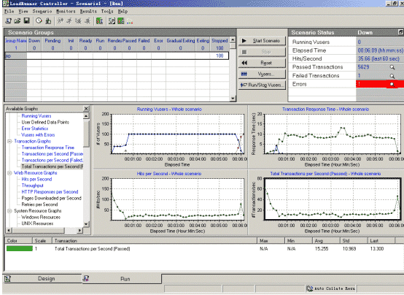
11.5.3 常见的性能测试工具
Zhu.Kerry@gmail.com
HP LoadRunner

Slide 79
开源工具
Zhu.Kerry@gmail.com
Siege（http://www.joedog.org/JoeDog/Siege）是一个开源的Web压力测试和评测工具。
OpenSTA，可以模拟大量的虚拟用户来完成性能测试，并通过scrīpt来完成丰富的自定义设置。详见http://portal.opensta.org/index.php。
DBMonster是一个生成随机数据、用来测试SQL数据库的压力测试工具，详见http://dbmonster.kernelpanic.pl/。
LoadSim——网络应用程序的负载模拟器。
更多的性能测试工具，可访问http://www.opensourcetesting.org/performance.php

Slide 80
商业工具
Zhu.Kerry@gmail.com
HP LoadRunner
IBM Rational Performance Tester
Radview WebLoad
Compuware QA Load
Quest Benchmark Factory
微软WAS（Web Access Stress test）
Paessler Webserver Stress Tool
MINQ PureLoad

Slide 81
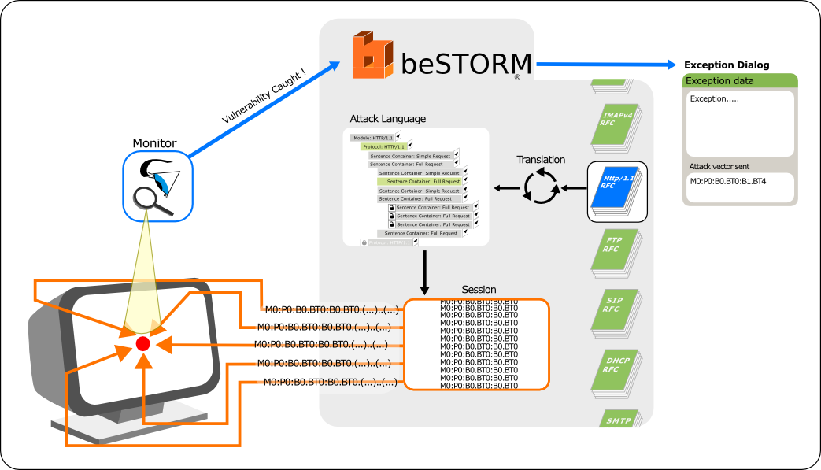
11.6 安全性测试工具
Zhu.Kerry@gmail.com

Slide 82
安全测试工具的评估标准
Zhu.Kerry@gmail.com
  支持常见的Web服务器平台
  能同时提供对源代码和二进制文件进行扫描的功能
  漏洞检测和纠正分析
  检测实时系统的问题
  不改变被测试的软件，不影响代码
  良好的报告
  非安全专业人士也易于上手
  可管理部署的多种扫描器、尽可能小的错误误差等

Slide 83
常见的安全性测试工具
Zhu.Kerry@gmail.com
Acunetix Web Vulnerability Scanner商业级的Web漏洞扫描程序。
Burp suite可用于攻击Web应用程序的集成平台，
Nikto、 Wikto、 N-Stealth 等Web服务器扫描程序。
Paros proxy 可评估Web应用程序的漏洞。
SPI Dynamics WebInspectWeb应用程序扫描程序
TamperIE 是一个小巧的XSS漏洞检测辅助工具
Tripwire 常用的开放源码的完整性检查工具
Wapiti 由Python语言编写的，直接对网页进行扫描
Watchfire AppScan商业的Web漏洞扫描程序
WebScarab分析使用HTTP 和HTTPS协议进行通信的应用程序
Whisker是使用LibWhisker的扫描程序，适合于HTTP测试
常用的网络监控工具有Nessus、Ethereal/Wireshark、Snort、Switzerland和Netcat。

Slide 84
11.7 缺陷跟踪系统
Zhu.Kerry@gmail.com
基于缺陷数据库，可统一数据格式、完成数据校验，而且确保每一个缺陷不会被忽视
基于数据库系统，有利于建立各种动态的数据报表，用于项目状态报告和缺陷数据统计分析
基于系统可以随时得到最新的缺陷状态，消除沟通上的障碍。
基于系统可以将缺陷和测试用例、需求等关联起来，更深度的分析，有利于产品的质量改进

Slide 85
开源缺陷跟踪系统
Zhu.Kerry@gmail.com
Mantis，http://mantisbt.sourceforge.net/
Bugzilla：http://www.mozilla.org/projects/bugzilla/
Bugzero：http://bugzero.findmysoft.com/
Scarab：http://scarab.tigris.org/
TrackIT：http://trackit.sourceforge.net/
Itracker：http://www.itracker.org/

Slide 86
商业化缺陷跟踪系统
Zhu.Kerry@gmail.com
JIRA：http://www.atlassian.com
IBM ClearQuest：http://www-01.ibm.com/software/awdtools/clearquest/
Compuware TrackRecord：http://www.compuware.com/trackrecord.htm
HP TestDirector：http://www.hp.com/
TestTrack Pro：http://www.seapine.com/ttpro.html
DevTrack：www.techexcel.com/products/devsuite/devtrack.html
Borland Segue SilkCentral™ Issue Manager等。

Slide 87
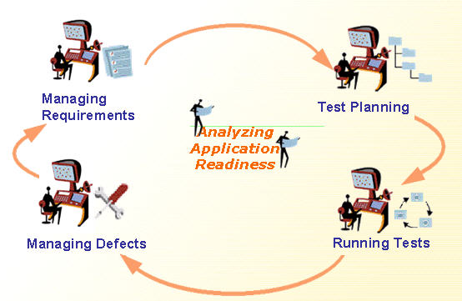
11.8 测试管理系统
Zhu.Kerry@gmail.com
能管理整个测试过程，提高管理的效率和准确性，并提供一个协同合作的环境
测试管理系统以测试用例库、缺陷库为核心

Slide 88
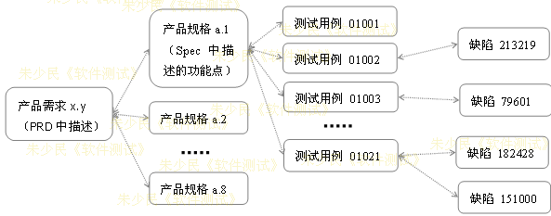
测试管理系统的构成
Zhu.Kerry@gmail.com
在需求/功能点、测试用例、缺陷等之间建立必要的映射关系

Slide 89
主要工具
Zhu.Kerry@gmail.com
商业性工具：HP Mercury TestDirector，IBM Rational Test Manager和Team Test，Compuware QADirector、Borland SilkCentral Test Manager和Microsoft Visual Studio Team System等。
开源工具：TestLink、Bugzilla Test Runner、FitNesse、JtestCas、Eclipse TPTP。其它一些测试管理框架，如TestMaker、SalomeTMF、JTR （Java Test Runner）、Jetif、Marathon、Grinder、TESTARE等。

Slide 90
作业
Zhu.Kerry@gmail.com
第十一章 2、3、6

Slide 91

Q & A
Zhu.Kerry@gmail.com

